Slide 1
Зворотний відлік
Формалізація задачі
Простий розв»язок
Покращення програми
Потоки і числа Фібоначчі

Slide 2
Задача «Зворотний відлік»
Задано послідовність чисел і цільове число. Потрібно побудувати вираз, значення якого –цільове число, використовуючи одно або більше чисел послідовності.
Можна використовувати додавання, віднімання, множення,ділення і круглі дужки.
Обмеження
Кожне число можна використати не більше одного разу.
Всі числа, включаючи результати проміжних обчислень, повинні бути додатніми натуральними числами.
5-14 або 7:3 – недопустимі підвирази
Для [1,3,7,10,25,50] і 765
3*(7*(50-10)-25) - розв`язок
Для [1,3,7,10,25,50] і 831– немає розв`язків

Slide 3
Ідея розв`язку
Маємо xs = [1,3,7,10,25,50] і n = 765.
Будуємо всі можливі підсписки списку xs
subs :: [a] -> [[a]]
Для кожного підсписки [1,7,10,50] формуємо всі перестановки .
perms :: [a] -> [[a]]
Кожна перестановка підсписку – це крона деяких виразів
choices :: [a] -> [[a]]
choices xs = concat (map perms (subs xs))
На кожній перестановці [10,7,1,50], як на кроні будуються всі можливі дерева .
exprs :: [Int] -> [Expr]
Вибираються дерева значення яких є n

Slide 4
Комбінаторика - перестановки
insert x xs - повертає всі можливі результати вставки елементу x в список xs (використовуємо в perms).
insert 'c' "ab“ = ["cab","acb","abc"]
insert :: a -> [a] -> [[a]]
insert x [] = [[x]]
insert x (y:ys) = (x:y:ys) : map (y:) (insert x ys)
perms xs - всі можливі перестановки списку xs
perms "abc“ = ["abc","bac","bca","acb","cab","cba"]
perms :: [a] -> [[a]]
perms [] = [[]]
perms (x:xs) = concatMap (insert x) (perms xs)

Slide 5
Комбінаторика – всі крони
subs xs - находить всі підпослідовності списку xs, котрі можна отримати віднімаючи або додаючи кожного з елементів xs.
subs "abc“ = ["c","b","bc","a","ac","ab","abc"]
subs :: [a] -> [[a]]
subs [x] = [[x]]
subs (x:xs) = xss ++ [x]: map(x:)xss
where xss = subs xs
subs [] = error "subs"
choices xs - всі можливі крони будуємих виразів
choices "abc“= ["c", "b", "bc", "cb", "a", "ac", "ca", "ab", "ba", "abc", "bac", "bca", "acb", "cab", "cba"]
choices :: [a] -> [[a]]
choices = concatMap perms . subs
-- choices = concat (map perms subs)

Slide 6
Операції в виразах
data Op = Add | Sub | Mul | Div deriving Show
valid o v1 v2 - перевіряє на коректність операнди і операцію
valid :: Op -> Int -> Int -> Bool
valid Sub x y = x > y
valid Div x y = x `mod` y == 0
valid _ _ _ = True
apply o v1 v2 - обраховує результат операції o на v1 і v2
apply :: Op -> Int -> Int -> Int
apply Add v1 v2 = v1 + v2
apply Sub v1 v2 = v1 - v2
apply Mul v1 v2 = v1 * v2
apply Div v1 v2 = v1 `div` v2

Slide 7
Вираз і його обрахування
data Expr = Val Int | App Op Expr Expr deriving Show
eval e вираховує значення v виразу e і повертає
[v] - якщо вираз e коректний, в іншому випадку []
eval :: Expr -> [Int]
eval (Val n) = [n | n>0]
eval (App o l r) = [apply o x y | x <- eval l,
y <- eval r, valid o x y]
eval “10: (5-3)” = [apply Div x y | x <- eval “10”, y<-eval “5-3”, valid Div x y ] =
[apply Div x y | x <- [10], y<- [2] , valid Div x y = True] = [5]
eval “5-3” = [apply Sub x y | x<-eval “5”, y<-eval “3”, valid Sub x y ] =
[apply Sub x y | x<- [5], y<- [3], valid Sub x y = True] = [2]
eval “10” = [10], eval “5” = [10], eval “3” = [3]
eval “10: (3-5)” = [apply Div x y | x <- eval “10”, y<-eval “5-3”, valid Div x y ] =
[apply Div x y | x <- [10], y<- [] , valid Div x y ] = []
eval “3-5” = [apply Sub x y | x<-eval “3”, y<-eval “5”, valid Sub x y ] =
[apply Sub x y | x<- [3], y<- [5], valid Sub x y = False] = []
eval “10” = [10], eval “5” = [10], eval “3” = [3]

Slide 8
Всі вирази на одній кроні
Розбиваємо список на два підсписка
splits “abcd” = [(“a”,”bcd”),(“ab”,”cd”),(“abc”,”d”)]
splits :: [a] ->[([a],[a])]
splits xs = [ splitAt i xs | i<-[1..length xs-1]
--splits xs = [(take i xs,drop i xs) |i<-[1..length xs-1]
На заданій кроні побудувати всі можливі вирази Expr, що використовують операції Add, Sub, Mul, Div.
exprs :: [Int] -> [Expr]
exprs [5] = [Val 5]
exprs [5,12] = [App Add (Val 5) (Val 12) , App Sub (Val 5) (Val 12),
App Mul (Val 5) (Val 12), App Div (Val 5) (Val 12)]
-- 1 розбиття на підсписки [[5],[12]]
-- 4 різних вирази - «5+12», «5-12», «5*12», «5:12»
exprs [5,12,8] = [App Add (Val 5) (App Add (Val 12) (Val 8)),
… ще 31 варіант ..]
-- 2 розбиття на підсписки [[5,[12,8]] [[5,12], [8]]

Slide 9
Найпростіший розв»язок
combine :: Expr -> Expr -> [Expr]
combine l r = [App o l r | o <- [Add,Sub,Mul,Div]]
exprs :: [Int] -> [Expr]
exprs [] = []
exprs [n] = [Val n]
exprs ns = [e | (ls,rs) <- splits ns, l <- exprs ls,
r <- exprs rs, e <- combine l r ]
solutions :: Int -> [Int] -> [Expr]
solutions n ns = [e | ns1 <- choices ns,
e <- exprs ns1, eval e == [n]]
head $ solutions 765 [1,3,7,10,25,50] -- перший розв»язок
length $ solutions 765 [1,3,7,10,25,50] – кількість розв»язків
Знаходить всі 780 розв"язків за 153.25 секунд.
Перший розв"язок 3*(7*(50-10)-25) знаходиться за 1.33 секунд.

Slide 10
Створення і обчислення Expr
type Result = (Expr,Int)
results :: [Int] -> [Result]
Функція results xs - формує всі коректні вирази на послідовності xs, як на кроні.
Ця функція замінює функцію exprs.
На кожному кроці створення виразу перевіряється його коректність
combine1 l r - формує лише коректні вирази.
combine1 :: Result -> Result -> [Result]
combine1 (l,x) (r,y) =
[(App o l r, apply o x y) | o <- [Add,Sub,Mul,Div],
valid o x y]

Slide 11
Створення і обчислення Expr
results :: [Int] -> [Result]
results [] = []
results [n] = [(Val n,n) | n>0]
results ns = [e | (ls,rs) <- splits ns,
l <- results ls, r <- results rs,
e <- combine1 l r ]
Функція solutions, що формує всі рішення теж модифікується
solutions :: Int -> [Int] -> [Expr]
solutions n ns = [e | ns1 <- choices ns,
(e,m) <- results ns1, m == n]
solutions 765 [1,3,7,10,25,50]
Знаходить всі 780 розв"язків за 8.23 секунд.
Перший розв"язок 3*(7*(50-10)-25) знаходиться за 0.11 секунд.

Slide 12
Алгебраїчні властивості
Функція results формує різні вирази, значення яких однакове.
Наприклад вирази x+y і y+x, 2:1 і 2.
Враховуємо алгебраїчні властивості
x + y = y + x
x * y = y * x
x * 1 = x
1 * y = y
x : 1 = x
Міняємо предикат valid
valid :: Op -> Int -> Int -> Bool
valid Add x y = x<=y
valid Sub x y = x>y
valid Mul x y = (x/=1) && (y/=1) && (x<=y)
valid Div x y = (y/=1) && (x `mod` y == 0)

Slide 13
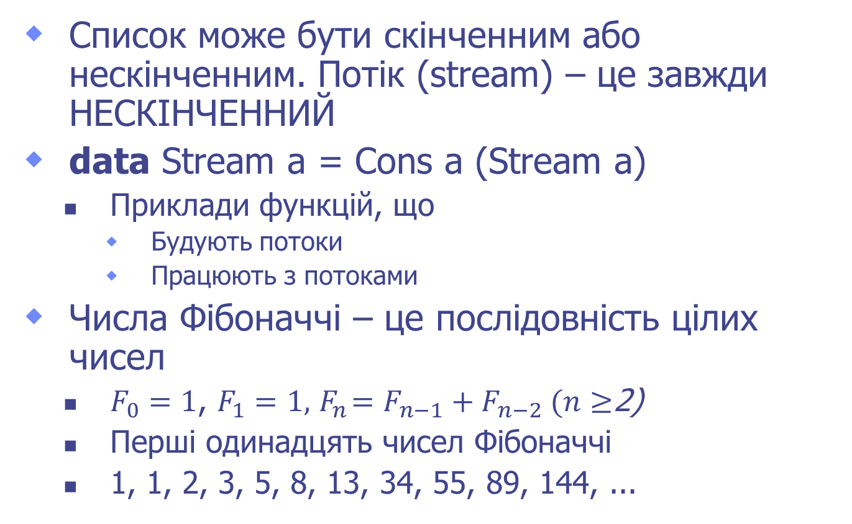
Потоки і числа Фібоначчі
Список може бути скінченним або нескінченним. Потік (stream) – це завжди НЕСКІНЧЕННИЙ
data Stream a = Cons a (Stream a)
Приклади функцій, що
Будують потоки
Працюють з потоками
Числа Фібоначчі – це послідовність цілих чисел
$F_{0}=1$, $F_{1}=1,{ F}_{n}=F_{n−1}+F_{n−2} (n≥$2)
Перші одинадцять чисел Фібоначчі
1, 1, 2, 3, 5, 8, 13, 34, 55, 89, 144, ...

Slide 14
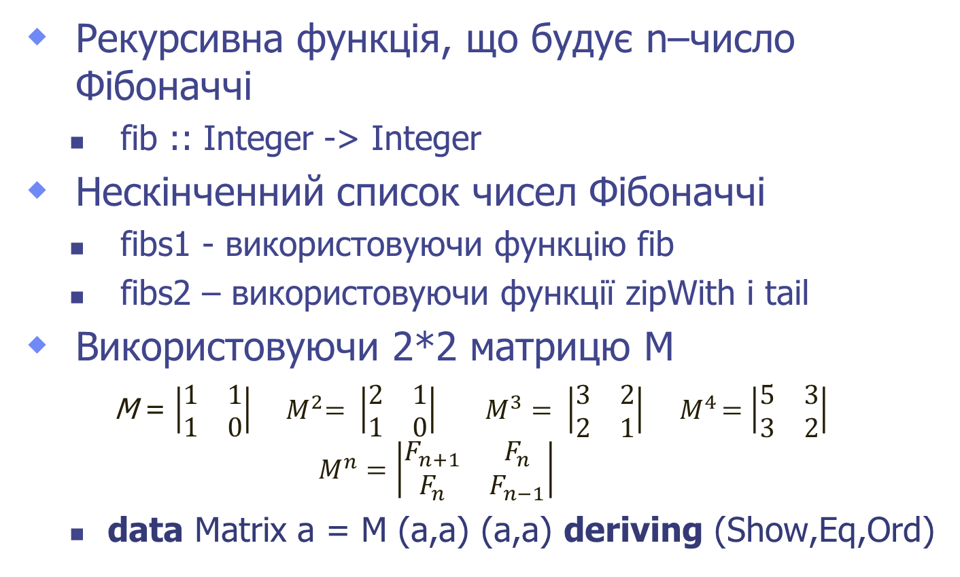
Побудова чисел Фібоначчі
Рекурсивна функція, що будує n–число Фібоначчі
fib :: Integer -> Integer
Нескінченний список чисел Фібоначчі
fibs1 - використовуючи функцію fib
fibs2 – використовуючи функції zipWith і tail
Використовуючи 2*2 матрицю M
M = $\left|\begin{matrix}1 & 1 \\ 1 & 0\end{matrix}\right|$ ${ M}^{2}= \left|\begin{matrix}2 & 1 \\ 1 & 0\end{matrix}\right| M^{3}= \left|\begin{matrix}3 & 2 \\ 2 & 1\end{matrix}\right|{ M}^{4}=\left|\begin{matrix}5 & 3 \\ 3 & 2\end{matrix}\right|$
$$M^{n}=\left|\begin{matrix}F_{n+1} & F_{n} \\ F_{n} & F_{n−1}\end{matrix}\right|$$
data Matrix a = M (a,a) (a,a) deriving (Show,Eq,Ord)

